Slide 1
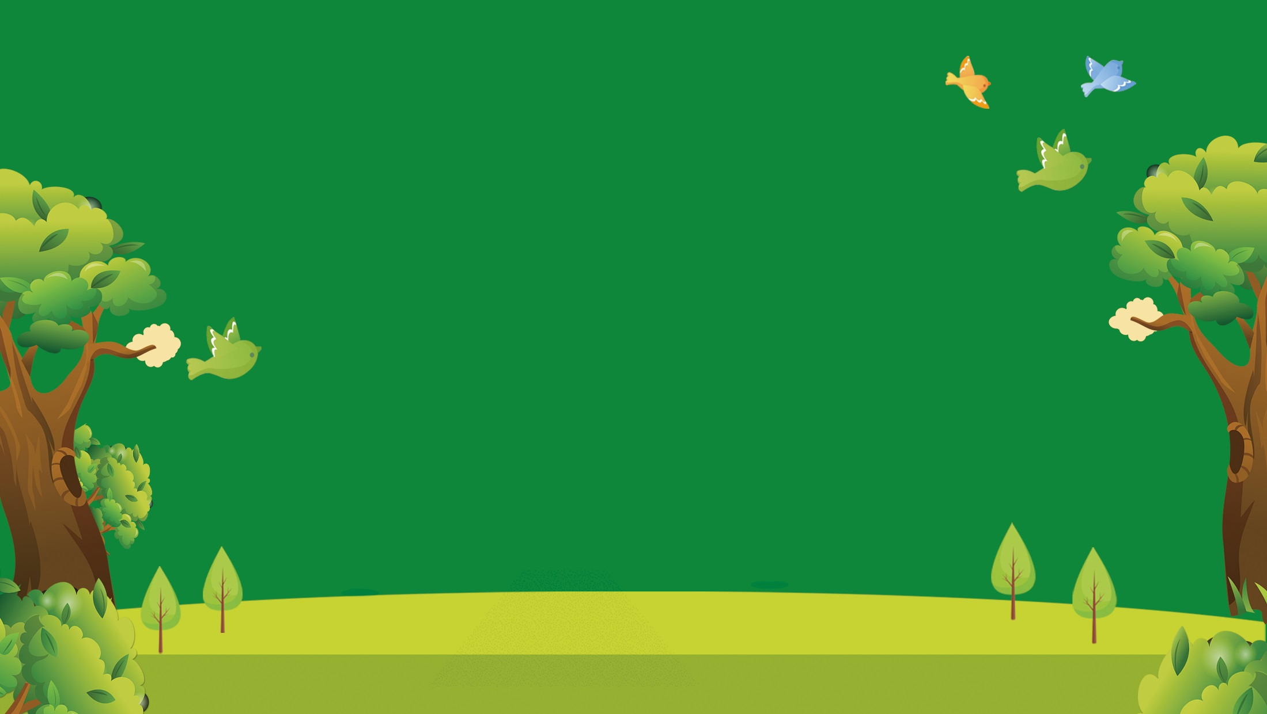
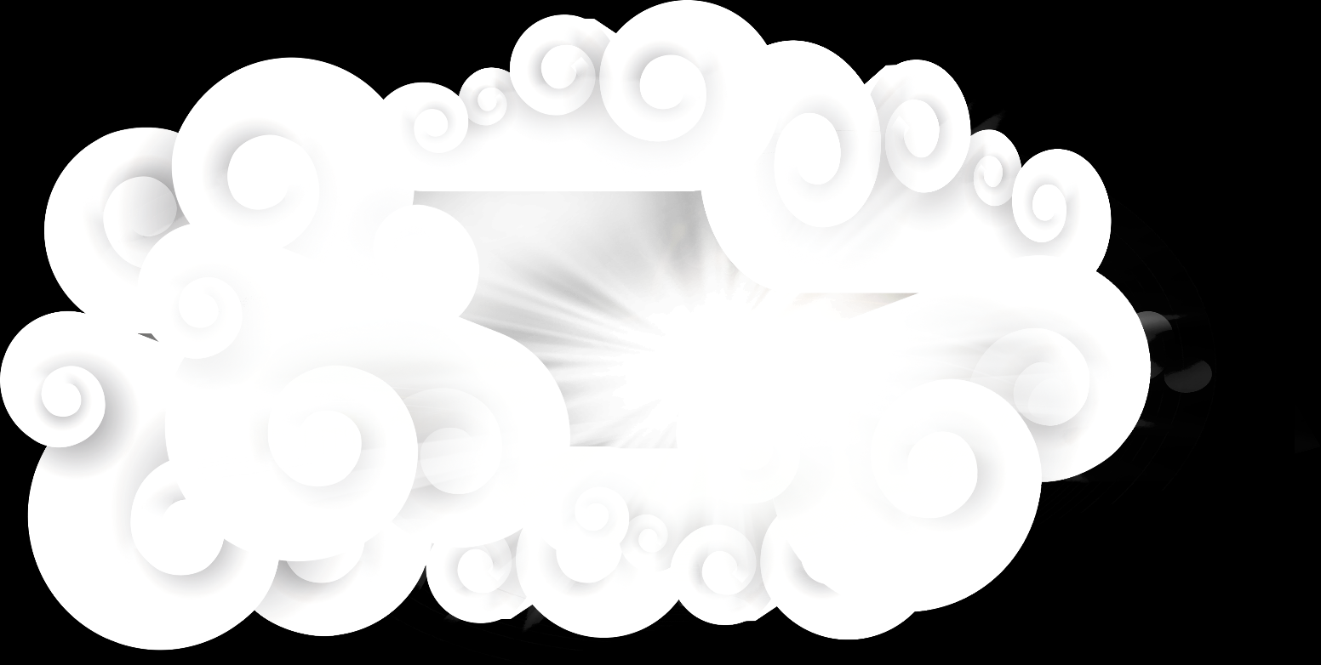
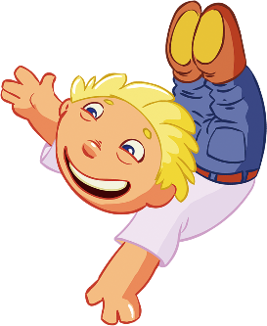
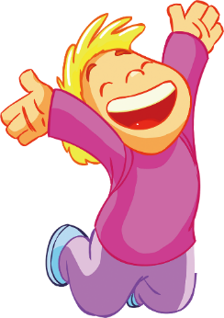
TIẾNG VIỆT LỚP 2

Slide 2


  Tiết 2

Slide 3
KHỞI ĐỘNG
Notes:
Ms Huyền Phạm - 0936.082.789 – YOUTUBE: MsPham. Facebook: Dạy và học cùng công nghệ.

Slide 4
Tiếng việt
Đǌ: Khủng long ( tiết 2)

Slide 5

Tiết 2
TRẢ LỜI CÂU HỎI

Slide 6
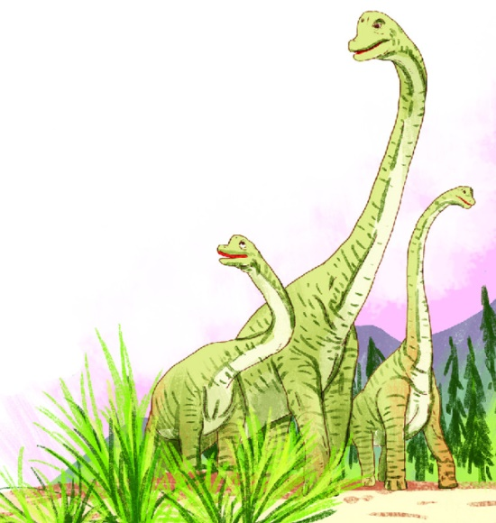
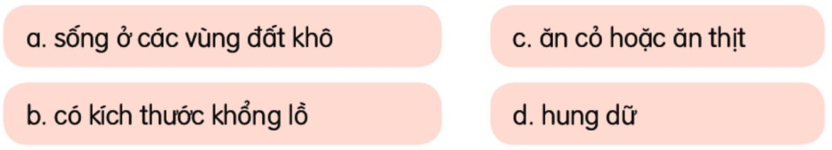
1. Bài đọc cho biết những thông tin nào về khủng long?

Slide 7
2. Những bộ phận nào giúp khủng long săn mồi tốt?
- Khủng long săn mồi tốt là: đôi mắt tinh tường cùng với mũi và đôi tai thính.
3. Nhờ đâu khủng long có khả năng tự vệ tốt?
- Khủng long có khả năng tự vệ tốt nhờ cái đầu cứng và cái quất đuôi dũng mãnh.

Slide 8
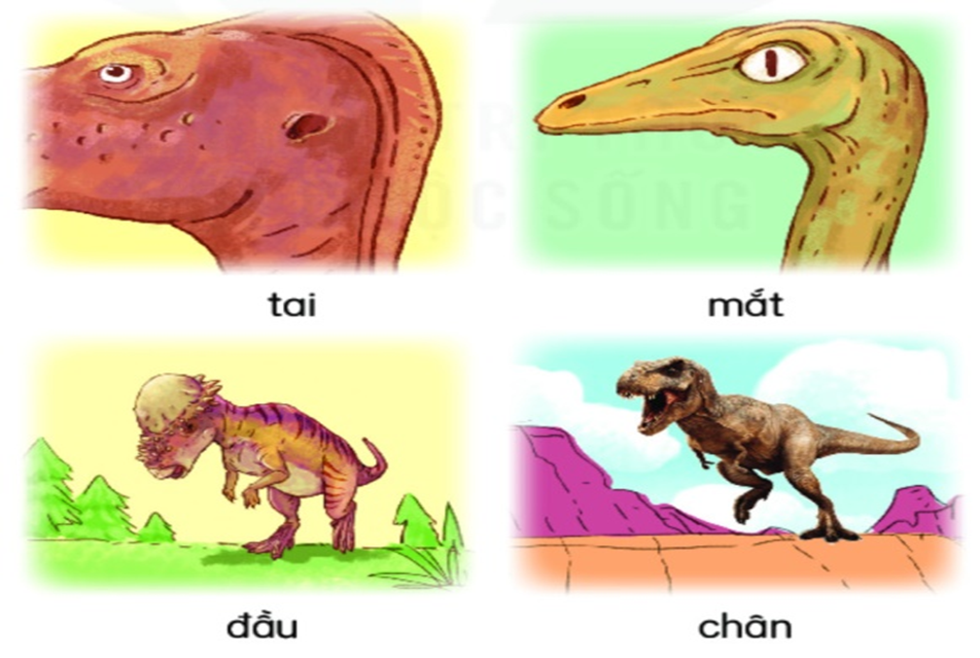

Slide 9
4. Vì sao chúng ta không thể gặp khủng long thật?
Chúng ta không thể gặp khủng long thật vì khủng long đã tuyệt chủng trước khi con người xuất hiện.

Slide 10

Tiết 2
Luyện đọc lại

Slide 11

KHỦNG LONG
Khủng long là loài vật thường sống thành bầy đàn ở các vùng đất khô.
Trong suy nghĩ của nhiều người, khủng long là loài vật khổng lồ. Nhưng trên thực tế, có loài khủng long chỉ bằng một chú chó nhỏ. Khủng long thường ăn thịt, cũng có một số loài ăn cỏ.
Chân khủng long thẳng và rất khoẻ. Vì thế chúng có thể đi khắp một vùng rộng lớn để kiếm ăn. Khủng long có khả năng săn mồi tốt nhờ có đôi mắt tinh tường cùng cái mũi và đôi tai thính. Khủng long cũng có khả năng tự vệ tốt nhờ vào cái đầu cứng và cái quất đuôi dũng mãnh.
Trước khi con người xuất hiện, khủng long đã bị tuyệt chủng. Vì thế, chúng ta sẽ không bao giờ có thể nhìn thấy khủng long thật.
(Theo Bách khoa tri thức về khám phá thế giới cho trẻ em - Khủng Long)
1
2
3

Slide 12
KHỦNG LONG
Chân khủng long thẳng và rất khoẻ. Vì thế chúng có thể đi khắp một vùng rộng lớn để kiếm ăn. Khủng long có khả năng săn mồi tốt nhờ có đôi mắt tinh tường cùng cái mũi và đôi tai thính. Khủng long cũng có khả năng tự vệ tốt nhờ vào cái đầu cứng và cái quất đuôi dũng mãnh.
2

Slide 13
Luyện tập

Slide 14
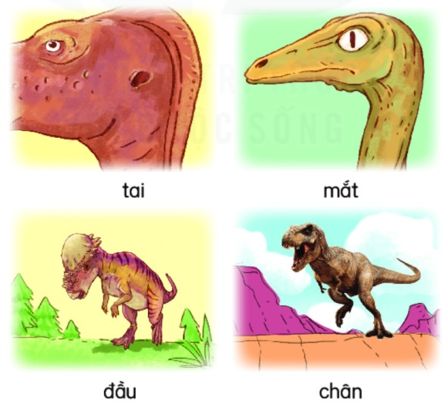
1. Tìm trong bài từ ngữ dùng để tả các bộ phận của khủng long
thính
tinh tường
cứng
thẳng và rất khỏe

Slide 15
2. Hỏi - đáp về đặc điểm các bộ phận của khủng long.
M: - Đầu khủng long thế nào?
- Đầu khủng long rất cứng.

Slide 16
Nội dung
Khủng long là loài vật sống ở các vùng đất khô. Chúng có kích thước lớn nhỏ khác nhau, thích ăn cỏ và thịt. Trước khi con người xuất hiện thì khủng long đã bị tuyệt chủng, thế nên chúng ta không thể gặp chúng ngoài đời thật.

Slide 17


TẠM BIỆT, HẸN GẶP LẠI

